Slide 1
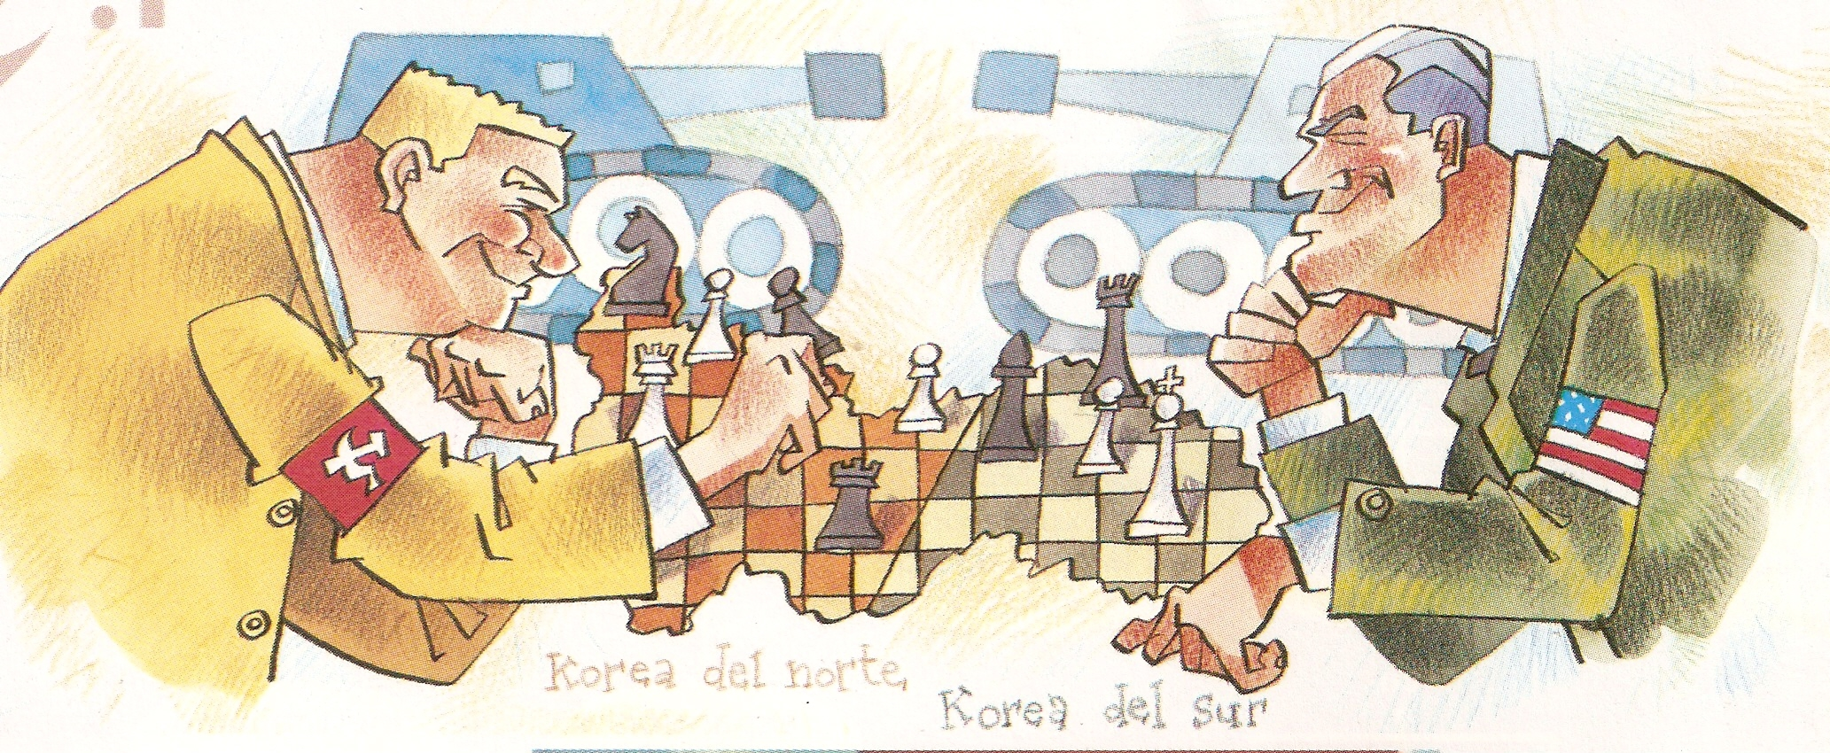
LA GUERRA FRÍA
(1945-1989)

Slide 2
DEFINICIÓN
Es el periodo de enfrentamiento indirecto entre Estados Unidos y la Unión Soviética.
Es una etapa en la cual EE.UU y la URSS intervienen en otros países compitiendo por tener mayores lugares de influencia. Es también una etapa de una “acelerada carrera armamentista”.

Slide 4
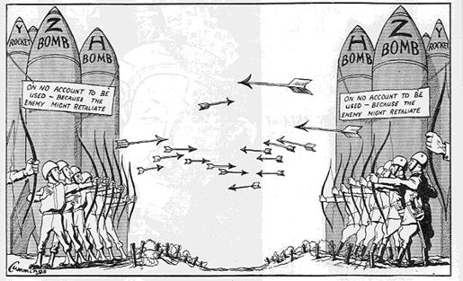

Slide 5
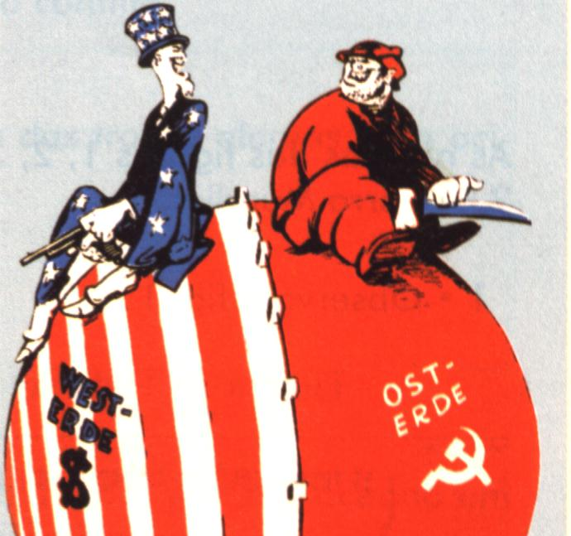
Las dos potencias tratan de influir en los sectores políticos y sociales de varios países. Esta influencia se manifiesta en el apoyo económico y militar a los grupos que son partidarios del capitalismo estadounidense o del comunismo soviético.

Slide 6
ENFRENTAMIENTO BIPOLAR
IDEOLÓGICO: Democracia liberal vs. Dictaduras comunistas.
ECONÓMICO: Capitalismo y sociedad de bienestar vs. Economía central planificada.
MILITAR: Carrera armamentista. Apoyo a países periféricos.
AEROESPACIAL: Conquista del espacio exterior.

Slide 7
ENFRENTAMIENTO BIPOLAR
ESPIONAJE: CIA vs. KGB. Creación de grupos subversivos y/o paramilitares en otros países. Golpes de estado.

Slide 8
ETAPAS
PRIMER PERIODO (1945-1972)
Harry Truman anuncia que la misión de Estados Unidos es detener la expansión del comunismo soviético.
Es una etapa de fuerte rivalidad pero sin enfrentamientos directos.
Se forman alianzas militares: La OTAN y el Pacto de Varsovia.

Slide 9
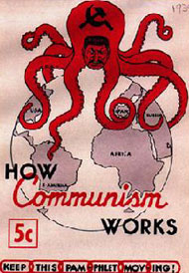

Slide 10
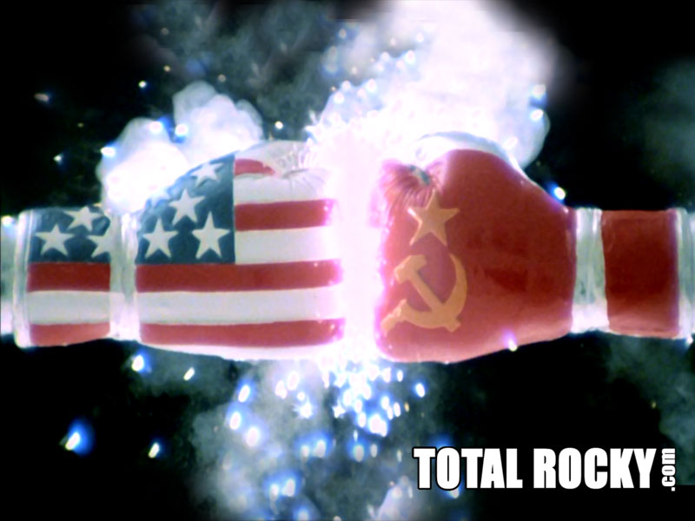

Slide 12
ETAPAS
2. SEGUNDO PERIODO (1972-1989)
Se produce un acercamiento entre las dos potencias. A ese periodo se le conoce como “coexistencia pacífica”. Luego se reinicia la rivalidad (Afganistán)
Se inicia una carrera por conquistar el espacio: “La guerra de las galaxias”.
Llega a su fin con la caída del Muro de Berlín.

Slide 13
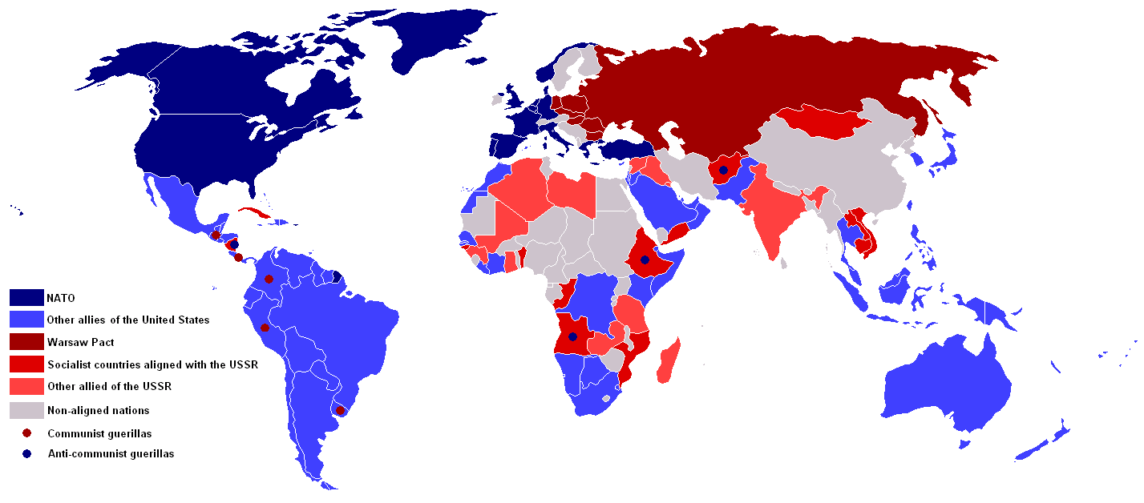

Slide 14
ESTADOS UNIDOS Y EL PLAN MARSHALL
Plan estadounidense de ayuda para la reconstrucción económica de Europa.
Consistió en la entrega de alimentos, materias primas, maquinarias, combustible, material bélico y dinero.
Su objetivo fue detener la influencia de la URSS en Europa Occidental.

Slide 16
LA URSS Y EL COMECON
Respuesta soviética al Plan Marshall.
Acuerdo económico entre la URSS y los países comunistas europeos.
Se estableció un mercado común y una planificación económica conjunta para lograr el desarrollo económico.
Los países comunistas establecieron gobiernos de estilo soviético denominados repúblicas o democracias populares y adoptaron el modelo económico y político de la URSS.

Slide 17
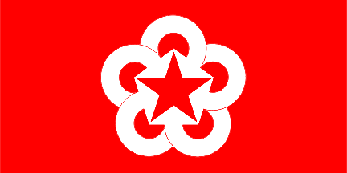
COMECON

Slide 19
